Slide 1

Politechnika Świętokrzyska, wydział Elektrotechniki, Automatyki i Informatyki,
kierunek Informatyka
System meteorologiczny zrealizowany
w technologii Internetu rzeczy
Promotor: dr hab.inż,prof PŚK Deniziak Roman Stanisław Wykonał: Michał Młodawski
Notes:
Dzień dobry państwu, nazywam się Michał Młodawski. Tematem mojej pracy inżynierskiej jest System meteorologiczny zrealizowany w technologii Internetu rzeczy. Promotorem mojej pracy jest doktor habilitowany inżynier profesor politechniki świętokrzyskiej Roman Deniziak

Slide 2
Cel i zakres pracy:
Celem pracy jest opracowanie nowoczesnego systemu stacji meteorologicznej pracującej zgodnie z koncepcją Internetu rzeczy.
Zakres pracy:
Opracowanie architektury systemu
Opracowanie i implementacja stacji końcowej realizującej pomiary
Opracowanie i implementacja kontrolera stacji końcowej
Opracowanie i implementacja serwera systemu IoT
Notes:
Celem pracy jest opracowanie systemu stacji pogodowej pracującej zgodnie z koncepcją Internetu rzeczy.
Zakres pracy obejmował opracowanie architektury systemu, opracowanie i implementacja stacji końcowej realizującej pomiary
A także opracowanie i implementacja stacji odbiorczej oraz serwera systemu IoT, którego celem jest zbieranie i udostępnianie danych.

Slide 3
Objaśnienie kluczowych pojęć
Internet rzeczy (ang. Internet of Things – IoT) – Jest to koncepcja przedstawiająca połączenie wielu urządzeń komputerowych oraz umożliwiając im wysyłanie i odbieranie danych.
Amazon Web Services (AWS) – Platforma autorstwa korporacji Amazon udostępniająca ponad 146 różnych usług działających w oparciu o chmurę obliczeniową.
Notes:
Zanim przejdziemy do dalszej części mojej pracy należy omówić dwa kluczowe pojęcia.
Pierwszym z nich jest Internet rzeczy. Jest to koncepcja przedstawiająca połączenie wielu urządzeń komputerowych oraz umożliwiając im wysyłanie i odbieranie danych.
Drugim pojęciem jest Amazon Web Services (amazon web serwisys) Jest to platforma autorstwa korporacji Amazon, która udostępnia ponad 146 różnych usług działających w oparciu o chmurę obliczeniową.

Slide 4
Przedstawienie architektury projektu
Notes:
Przedstawię teraz Państwu działanie architektury projektu na podstawie przykładów

Slide 5


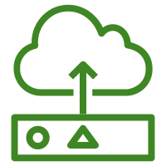





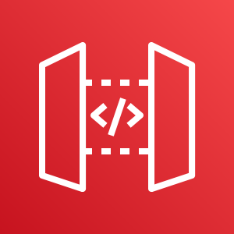







Przykład:
Wysyłanie danych telemetrycznych do chmury AWS
AWS Cloud
IoT sensor
VPC
IoT host
Internet
Internet gateway
Amazon CloudFront
Amazon API Gateway
AWS Lambda
Amazon DynamoDB
IoT sensor
Alarm
Amazon CloudWatch
Event (time-based)
Amazon Simple Email Service
Notes:
Pierwszym przykładem jest wysłanie danych telemetrycznych do chmury AWS ze stacji pogodowej.
Nasze dane najpierw są wysyłane ze stacji pogodowej do stacji końcowej, które następnie za pomocą infrastruktury GSM trafiają do Amazon CloudFront, czyli globalnego systemu dostarczania treści.
Następnie telemetria trafia do Internet Gateway, który jest bramą do dalszej infrastruktury, działa ona w oparciu o wirtualną sieć.
Dane są przesyłane do Amazon API Gateway, gdzie poprzez odpowiednie zapytanie za pomocą kinesis stream są przenoszone do AWS Lambda, czyli mikro serwisu opartego o Node.JS . Jednocześnie API Gateway wysyła powiadomienie o Amazon CloudWatch, która służy do monitorowania pracy infrastruktur, w razie problemów techniczny zostaje wysłany e-mail na adres administratora.
AWS Lambda wykonuje w tym czasie autoryzacji i sprawdza poprawność danych, jeśli nie ma problemów dane trafiają do Amazon DynamoDB, czyli nierelacyjnej bazy danych gdzie zostają zapisane.

Slide 6






Przykład:
Pobieranie danych telemetrycznych przez użytkownika
AWS Cloud
Amazon Cognito
VPC
User
Amazon CloudFront
Internet gateway
Amazon API Gateway
AWS Lambda
Amazon DynamoDB
Alarm
Amazon CloudWatch
Event (time-based)
Amazon Simple Email Service
Notes:
W tym przykładzie omówię proces pobierania danych telemetrycznych przez użytkownika. Jest też to przykład architektury sterowanej zdarzeniami. Zaczynamy tak jak poprzednio, zapytanie przechodzi przez Amazon CloudFront do Amazon Api Gateway, ale tym razem Amazon Gateway wysyła dane autoryzacji do Amazon Cognito, jeśli są poprawne zwraca token autoryzacji.
Jednocześnie to zdarzenie jest zapisywane i wysyłane do Amazon CloudWatch.
Zapytanie następnie jest przesyłane do AWS Lambda, gdzie w tym przypadku jest wykonywane zapytanie do Amazon DynamoDB o dostęp do zasobów bazy danych i zwrócenie ich do AWS Lambda, która następnie formatuje je do formatu JSON i zwraca użytkownikowi.

Slide 7
Prezentacja stacji pogodowej
Notes:
Zaprezentuje państwu stację pogodową

Slide 8
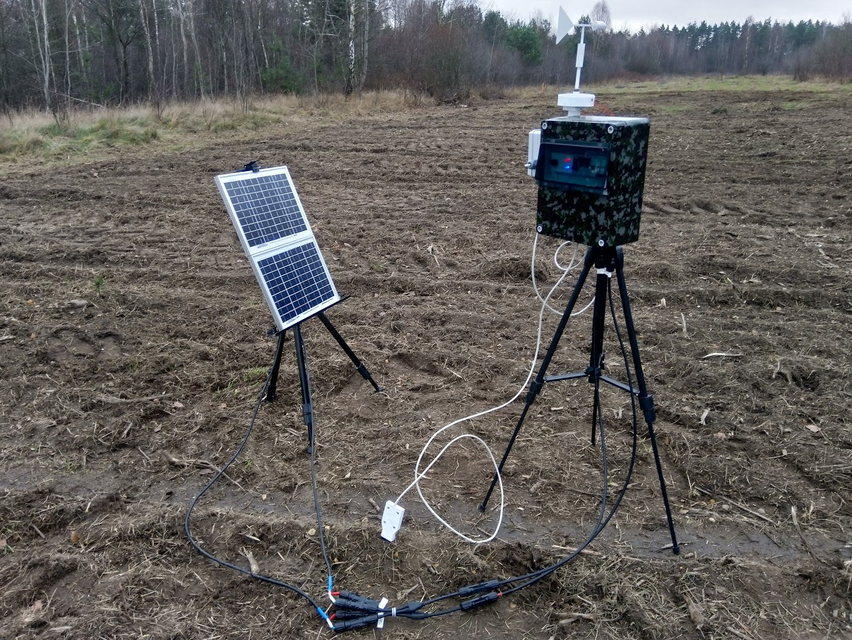
Prezentacja stacji pogodowej
Stacja meteorologiczna w naturalnym środowisku
Notes:
Na poniższym zdjęciu możecie państwo zobaczyć moją stację pogodową.
Składa się ona z trzech głównych komponentów.
Pierwszym z nich są dwa panele fotowoltaiczne każdy po 20 Wat każdy, produkując w sumie maksymalnie 40 watów produkowanej energii.
Drugim komponentem jest czujnik mierzący wilgotność gleby.
Na koniec omówię największą konstrukcję składającej się ze dwóch części, pierwsza to rozdzielna eklektyczna, w której znajdują się bezpieczniki nadprądowe, rozłączniki, akumulator, falownik oraz jednostka kontrolująca.
Drugą część stanowi głowica pomiarowa, w skład której wchodzi czujnik SPS30, służący do mierzenia pyłu zawieszonego PM2.5 oraz PM10, czujnik BME 280 do pomiaru wilgotności, temperatury i ciśnienia atmosferycznego oraz autorski wiatrowskaz oparty o mierzenie zmian pola magnetycznego.

Slide 9
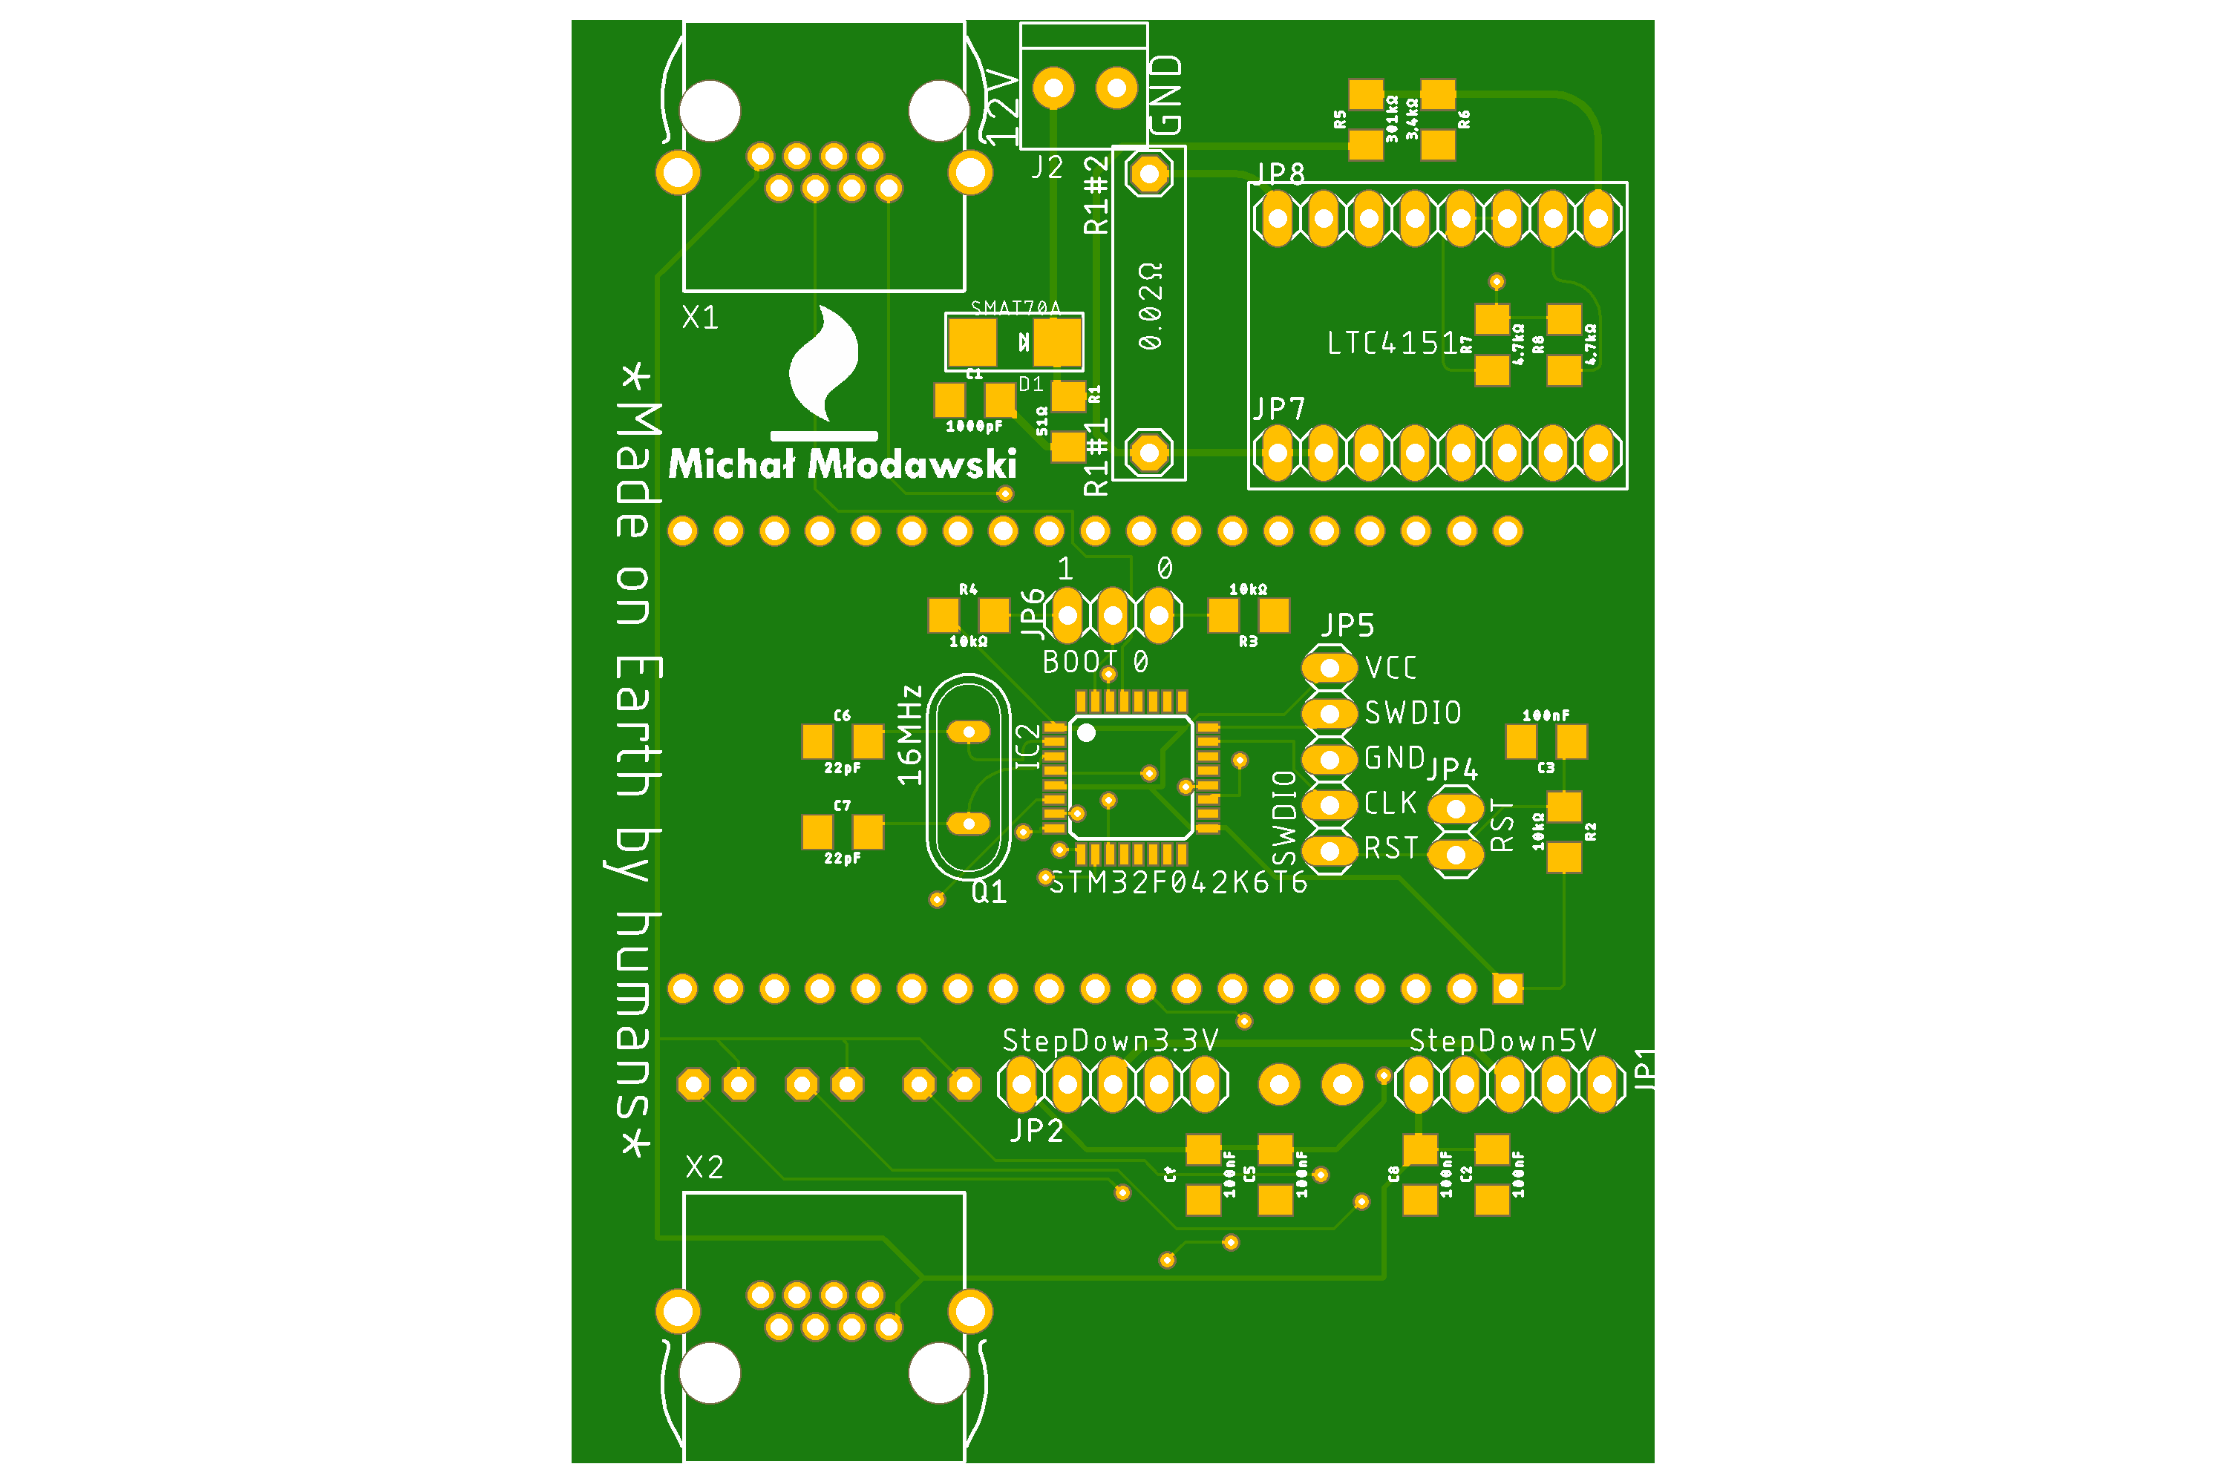
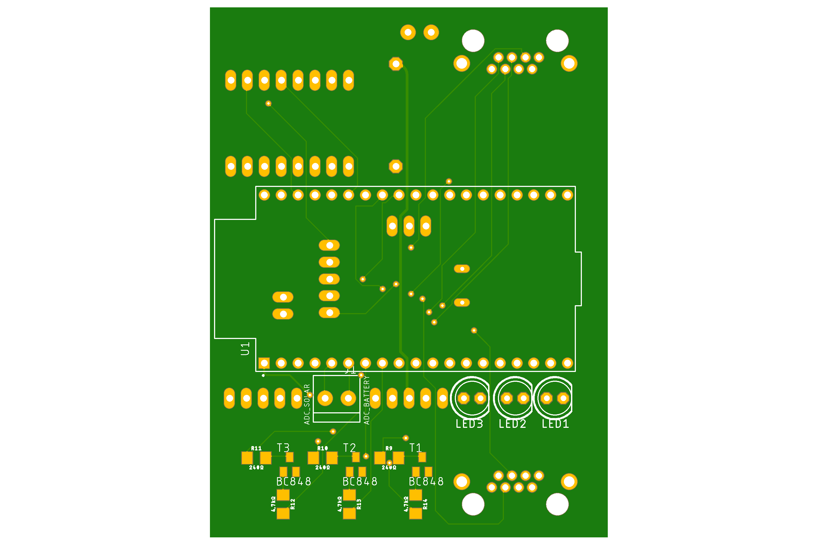
Prezentacja stacji pogodowej
Kilka ciekawostek:
Zastosowanie dwóch mikrokontrolerów
Wykorzystanie ośmiu kondensatorów, czternastu rezystorów i trzech tranzystorów
Układ scalony LTC4151 jako układ nadzorujący
Rozmiar to tylko 60 na 80 mm
Płytka drukowana MCU stacji pogodowej
Notes:
Teraz zaprezentuję jednostkę zarządzającą. Składa się ona z jednej dwustronnej płytki PCB na której znajdują się dwa mikrokontrolery. Pierwszy z nich jest STM32 F042K6, jest to 32 bitowy mikrokontroler oparty o architekturę ARM służący do zbierania telemetrii z czujników pomiarowych.
Drugi mikrokontrolery ESP32, służy do zarządzania danymi odebranymi od STM32 i przesłania ich do stacji końcowej.
Na płytce znajdują się trzy tranzystory pracujące jako klucze do sterowania diodami LED, a także układ scalony LTC4151, który służy do mierzenia napięcia i natężenia prądu.
Ze względy na ograniczony czas nie omówię podczas tej prezentacji stacji końcowej.

Slide 10
Prezentacja interfejsów graficznych
Notes:
Przejdźmy do prezentacji interfejsów graficznych

Slide 11
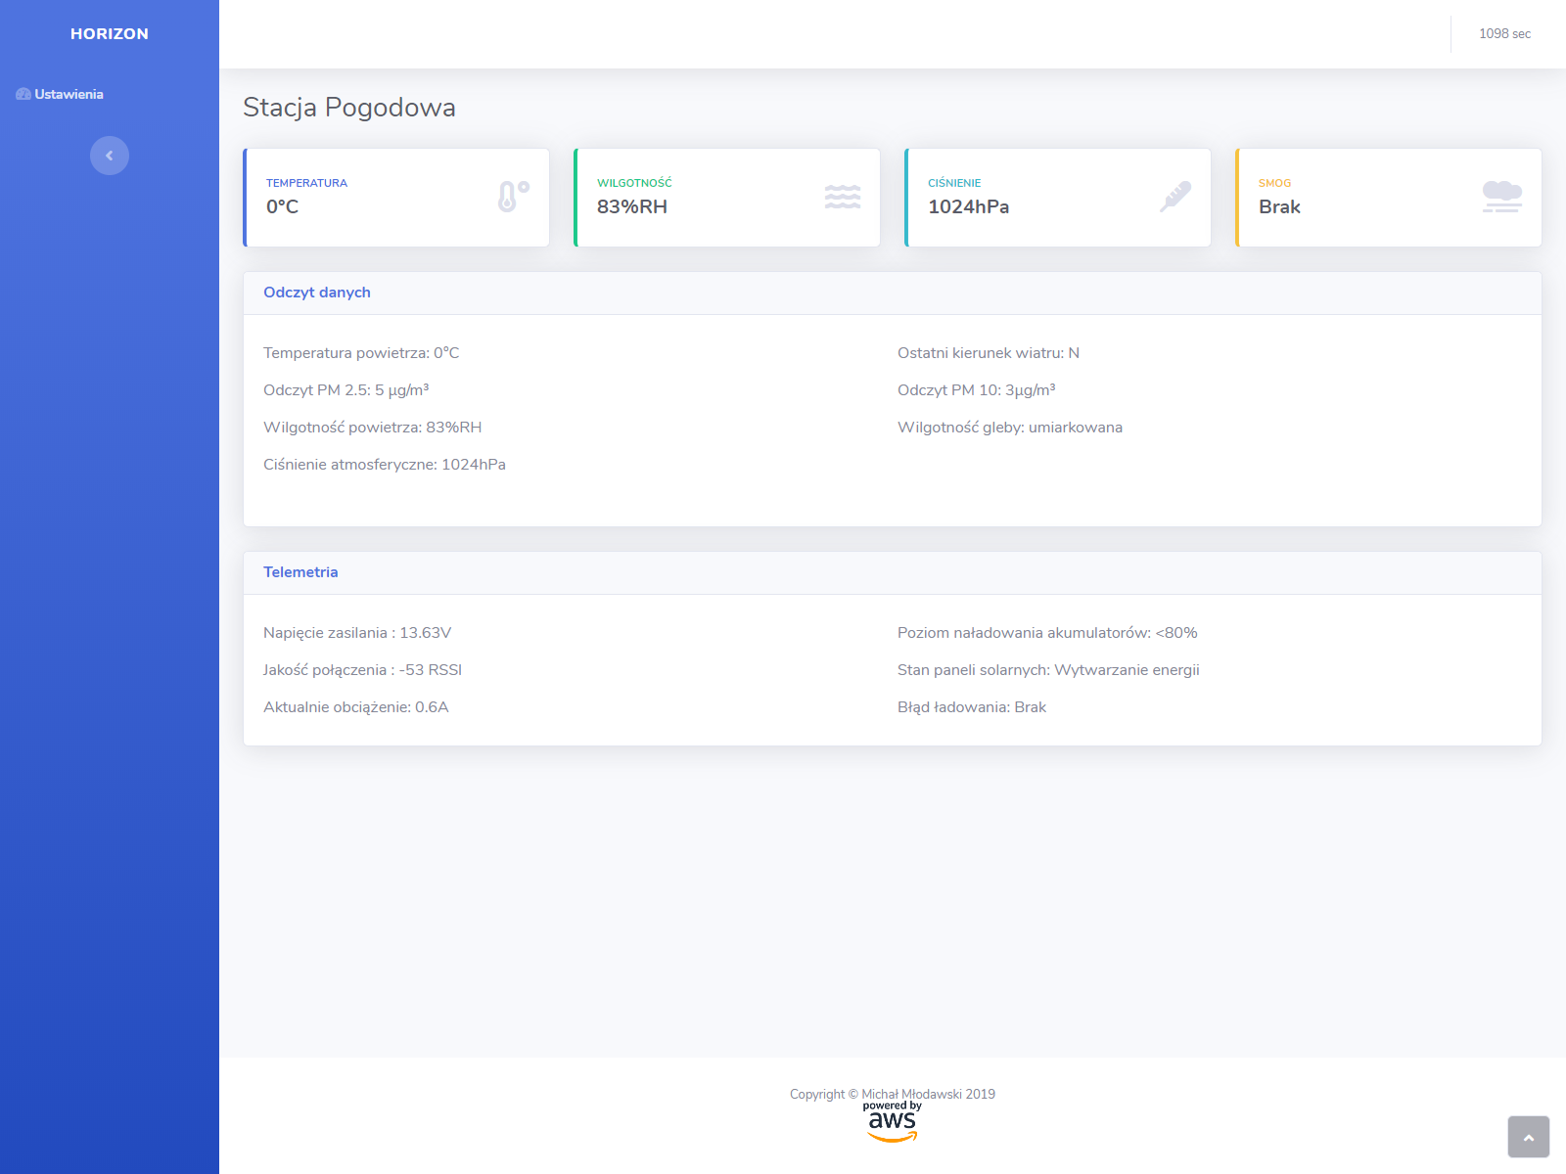
Interfejs stacji pogodowej
Notes:
Pierwszy z nich jest interfejs stacji pogodowej dostępnej po wpisaniu wewnętrznego adresu IP. Wyświetla on wszystkie informacje z czujników oraz takie informacje jak: napięcie zasilania, poziom naładowania akumulatora, jakość połączenia między stacją pogodową, a końcową, stan paneli solarnych, czy wytwarzają prąd, a także aktualne obciążenie stacji oraz czy wystąpił błąd ładowania akumulatora. Istnieje także zakładka ustawienia, gdzie mamy możliwość zmiany ustawień dostępu do sieci, a także czasu pobierania próbek, domyślny interwał wynosi 60 minut. W tym czasie wszystkie czujniki są usypiane i pracuje tylko ESP32, które zarządza interfejsem graficznym.

Slide 12
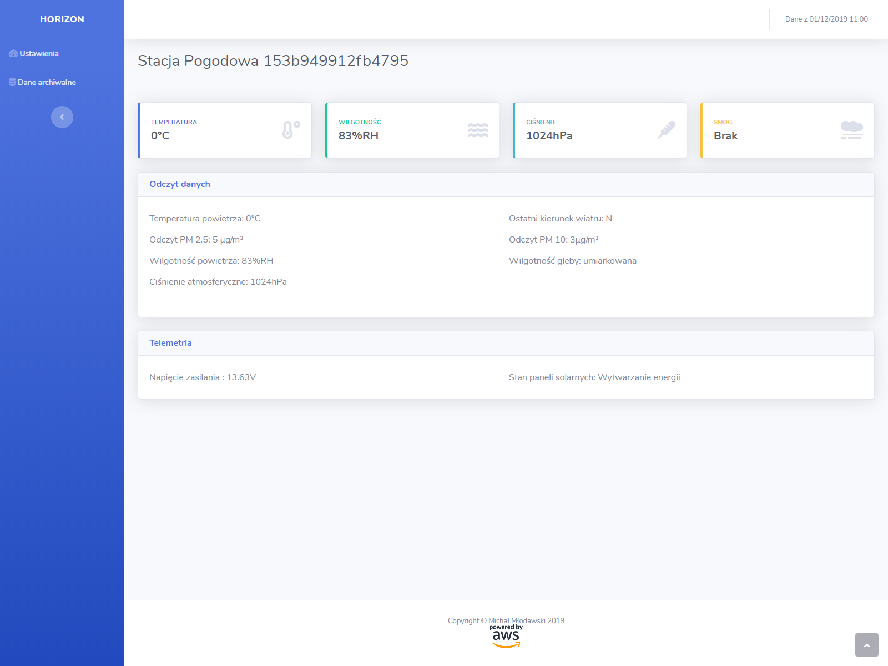
Interfejs serwisu informacyjnego
Notes:
Drugim interfejsem jest interfejs aplikacji internetowej, jest on zbliżony do tego ze stacji pogodowej, ale okrojony o dane z telemetrii i domyślnie wyświetla ostatni odczyt. Data i godzina odczytu jest umieszczona u góry prawej strony. Aby zobaczyć archiwalne dane należy wejść w zakładkę dane archiwalne gdzie możemy przejrzeć dane w postaci tabeli lub wyeksportować do pliku CSV.

Slide 13
Podsumowanie
Zastosowanie nowoczesnych technologii takich jak Node.JS, czy integracja z chmurą obliczeniową AWS znacząco przyśpieszyły proces stworzenia działającego prototypu jednocześnie czyniąc go bardziej bezpiecznym i skalowalnym rozwiązaniem.
Opracowanie własnych płytek drukowanych w oparciu o mikrokontroler STM32 oraz ESP32, których oprogramowanie zostało przygotowane w języku C++ pozwoliły stworzyć urządzenie kompaktowe i mniej narażone na błędy.
Notes:
Przejdźmy teraz do podsumowania.
Zastosowanie Node.JS do obsługi Lambd oraz głęboka integracja z chmurą obliczeniową AWS przyśpieszyły proces tworzenia aplikacji i komunikacji między stacją końcową, a systemem IoT.
Natomiast napisanie oprogramowania w C++ umożliwiło mi dokładniejszą kontrolę nad mikrokontrolerami i zoptymalizowanie ich pracy.

Slide 14
Pytania?

Slide 15
Bibliografia:
Literatura akademicka
Paul Horowitz, Winfield Hill, Sztuka elektroniki t. 1 i 2, wydanie 12, r. 2018 Wydawnictwa Komunikacji i Łączności WKŁ
Urszula Kossowska-Cezak, Meteorologia i klimatologia : pomiary, obserwacje, opracowania r. 2000, Wydawnictwo Naukowe PWN
Strony internetowe
https://docs.aws.amazon.com/lambda
https://docs.aws.amazon.com/dynamodb
https://docs.espressif.com/projects/esp-idf/en/latest/api-guides

